Slide 1
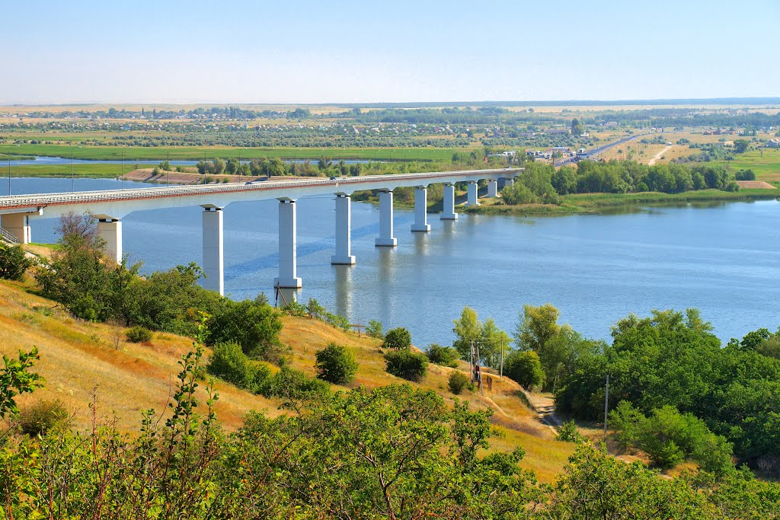


ВОЛГОГРАДСКАЯ ОБЛАСТЬ
поместить герб области
В РАМКЕ СЛЕДУЕТ КРУПНО РАЗМЕСТИТЬ ГЕРБ ВАШЕГО МУНИЦИПАЛИТЕТА
ИНВЕСТИЦИОННЫЙ ПРОФИЛЬ
КАЛАЧЕВСКОГО МУНИЦИПАЛЬНОГО РАЙОНА

Slide 2













преимущества
ПРЕИМУЩЕСТВА
КАЛАЧЕВСКОГО МУНИЦИПАЛЬНОГО РАЙОНА
ВЫГОДНОЕ ГЕОГРАФИЧЕСОЕ ПОЛОЖЕНИЕ
Железная дорога, связывающая
г. Калач-на-Дону и г. Волгоград - 80 км
Развитая транспортная сеть
Федеральная автомобильная дорога А-260
«Волгоград- Каменск Шахтинский»
- Донская железная дорога
- Водный путь по реке Дон
.
РАЗВИТАЯ ИНЖЕНЕРНАЯ ИНФРАСТРУКТУРА
- Уровень газификации - 97,7%
- Уровень электроснабжения – 100%
- Уровень водоснабжения – 76,7%
- Транспортная доступность – 92,6%
.
ПРОТЯЖЕННОСТЬ ДОРОГ
Федерального значения – 59 км
- Регионального значения – 334,5 км
- Местного значения – 589,5 км
БЛИЗОСТЬ
К АДМИНИСТРАТИВНОМУ ЦЕНТРУ
На автобусе - 1,5 часа до г. Волгограда
На поезде – 2,2 часа до г. Волгограда
ИНВЕСТИЦИОННЫЕ ПЛОЩАДКИ
1 площадка для размещения детского оздоровительного лагеря
5 площадок для размещения сельскохозяйственного производства
2 площадки под складские комплексы
БЛИЗОСТЬ К АДМИНИСТРАТИВНОМУ ЦЕНТРУ
На автобусе - 1,2 часа до г. Волгограда
На поезде – 1,4 часа до г. Волгограда
РАЗВИТАЯ ТРАНСПОРТНАЯ СЕТЬ
Федеральная автомобильная дорога А-260
«Волгоград- Каменск Шахтинский»
- Донская железная дорога
- Водный путь по реке Дон
ВЫГОДНОЕ ГЕОГРАФИЧЕСКОЕ ПОЛОЖЕНИЕ
Железная дорога, связывающая
г. Калач-на-Дону и г. Волгоград - 80 км

Slide 3

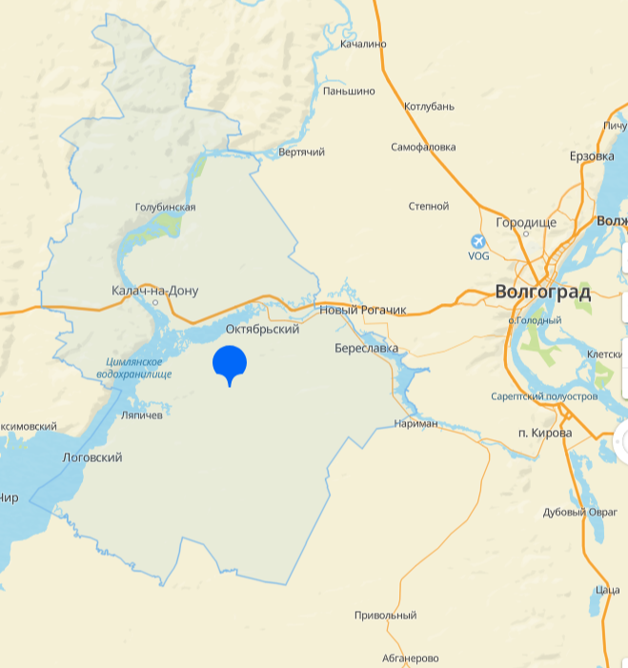




ОБЩАЯ ХАРАКТЕРИСТИКА
КАЛАЧЕВСКОГО МУНИЦИПАЛЬНОГО РАЙОНА
50,2
тыс. чел
23,5
тыс. чел
численность населения, 2024 г.
население г.
Калач- на- Дону , 2022
47 населённых пунктов
26,7
тыс. чел
В населённых пунктов
АВИА
удаленность от аэропорта 92 км
автотранспорт
Р-152
Нижний Новгород ➝ Балахна ➝ Городец
Нижний а ➝ Городец
  Автомобильные дороги км (824,7)в т.ч:
  С твердым покрытием 255,2 км;
  с усовершенствованным покрытием 168,5 км
  соответствует нормам 65,8%
I.

Slide 4



ЗАНЯТОСТЬ И ДОХОДЫ НАСЕЛЕНИЯ
Среднемесячная зарплата работников по отраслям в 2024г
СРЕДНЕМЕСЯЧНАЯ ЗАРАБОТНАЯ ПЛАТА РАБОТНИКОВ
темп роста*%
108,30
130,45
110,68
50
чел.
0,20%
безработные граждане
регистрируемая безработица

Slide 5







РЕСУРСНАЯ БАЗА
КЛИМАТ
МЕСТОРОЖДЕНИЯ И ПРОЯВЛЕНИЯ
умеренно-континентальный
>2 млн. м3
средняя температура:
в январе -10℃, в июле + 30℃
запасов строительных песков
в среднем по году
2 дня в месяц идёт дождь
пески используются в строительстве
ЛЕСА И ПОЧВЫ
ЗЕМЛИ
ПОЧВЫ
общая площадь 349,2 тыс. га
Калачевский район расположен в пределах каштановой почвенной зоны.
По обоим берегам Дона и северному побережью Карповского водохранилища находятся лугово-каштановые почвы. Они приурочены к донским террасам, четко выделяясь более богатым и густым травостоем и темной окраской верхнего горизонта. Эти почвы имеют значительную мощность гумусового слоя (в среднем 40-45 см) и вследствие этого повышенное естественное плодородие (содержание гумуса 3-4,5%). Реакция нейтральная (рН около 7), а легкорастворимые соли и карбонаты вымыты на значительную глубину.
увлажнения на них можно получать неплохие урожаи.
земли с/х назначения
325 тыс. га
земли промышленности
24,2 тыс. га

Slide 6


СЕЛЬСКОЕ ХОЗЯЙСТВО
РАСТЕНЕВОДСТВО
Валовый сбор
Зерновых культур
220,70 тыс. тонн
масличных культур
6,80 тыс. тонн
ЖИВОТНОВОДСТВО
ВЫВОДЫ
плохое качество автомобильных дорог

Slide 7




СОЦИАЛЬНАЯ ИНФРАСТРУКТУРА
ОБРАЗОВАНИЕ
ЗДРАВОХРАНЕНИЕ
СПОРТ
КУЛЬТУРА И ИСКУССТВО
4 учреждения
1756 учащихся
182
стационарных
коек
1
Гребная база
33
клубных учреждения
дошкольного образования
3
учреждения
2268
учащихся
27
фельдшерско-акушерских пунктов
30
спортзалов
27 библиотек
доп.
образования
13 учреждений
5789 учащихся
5
амбулаторно-поликлинических учреждений
3
бассейна
1
музей
школьного образования
2 учреждения
506 учащихся
65
плоских спортивных
сооружений
59 памятников
проф.
образования
1
туристический маршрут
*

Slide 8
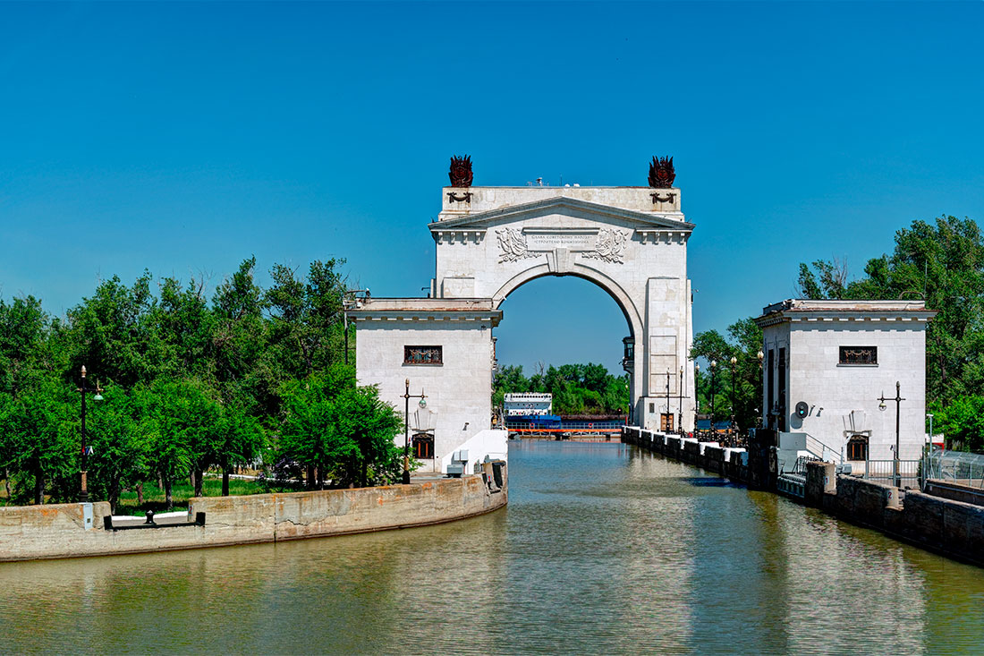
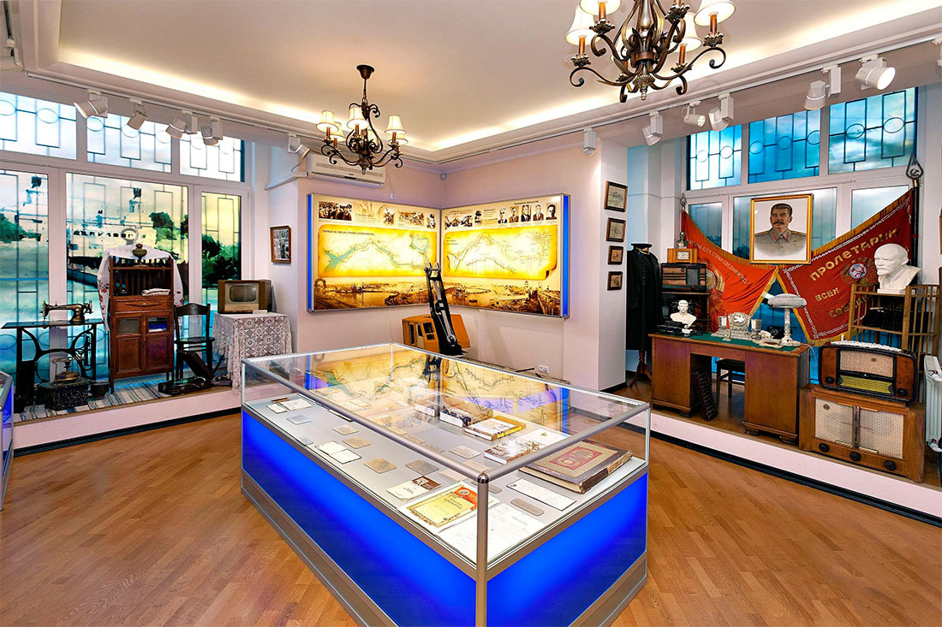
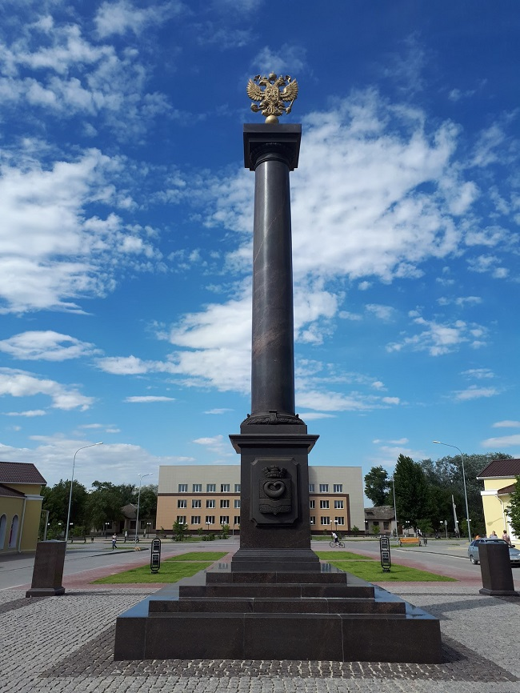
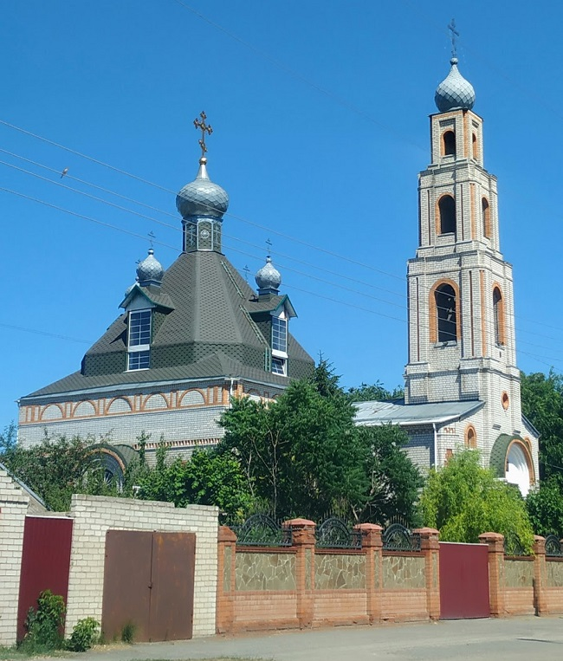
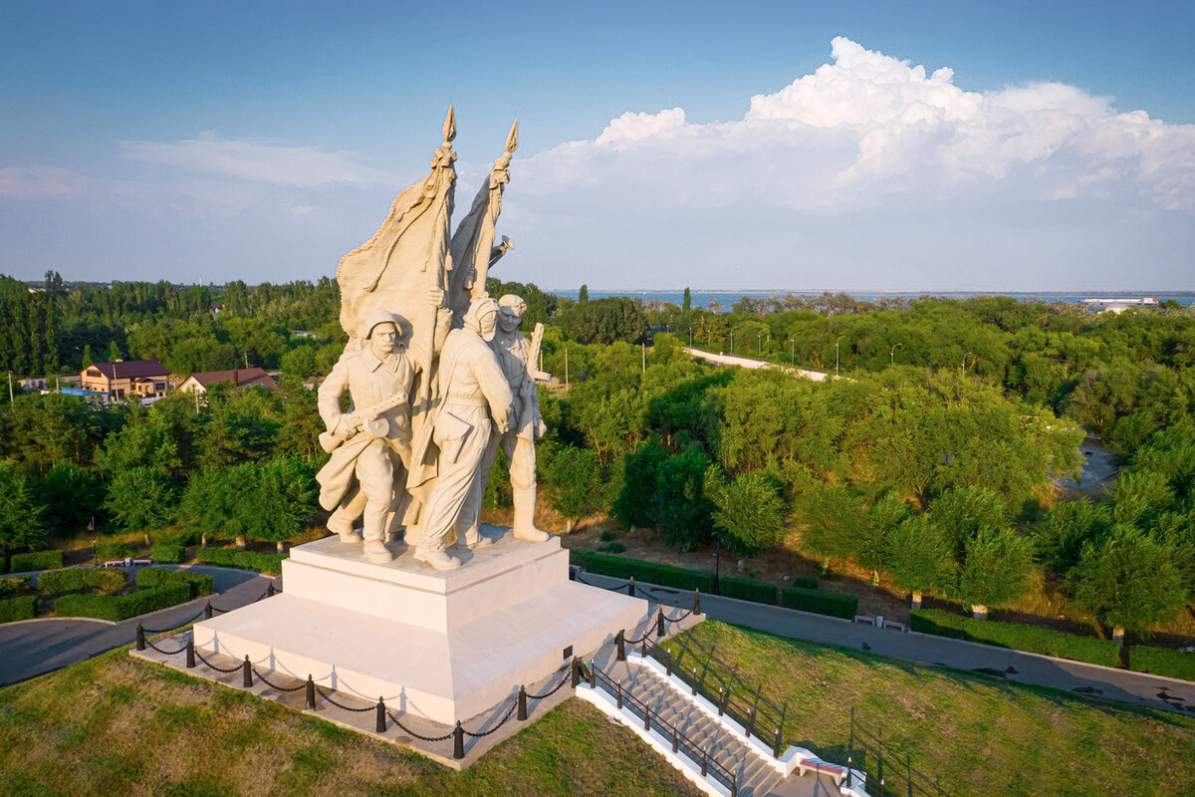
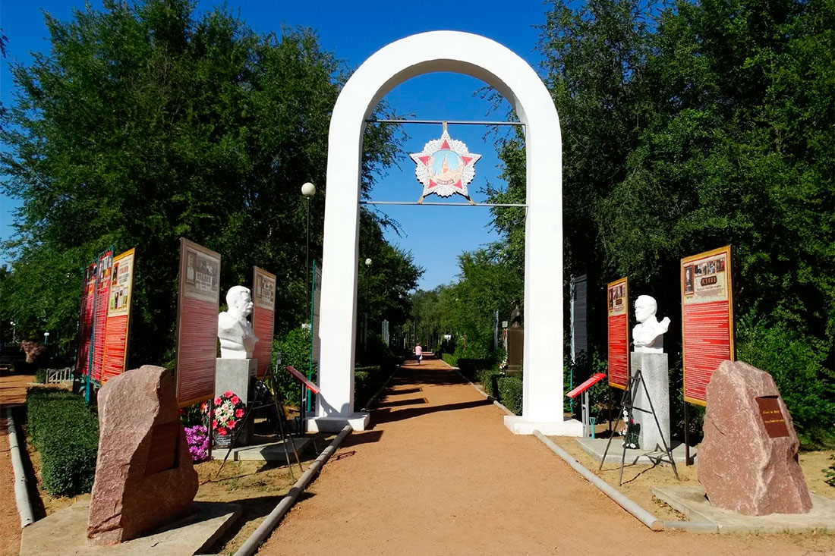
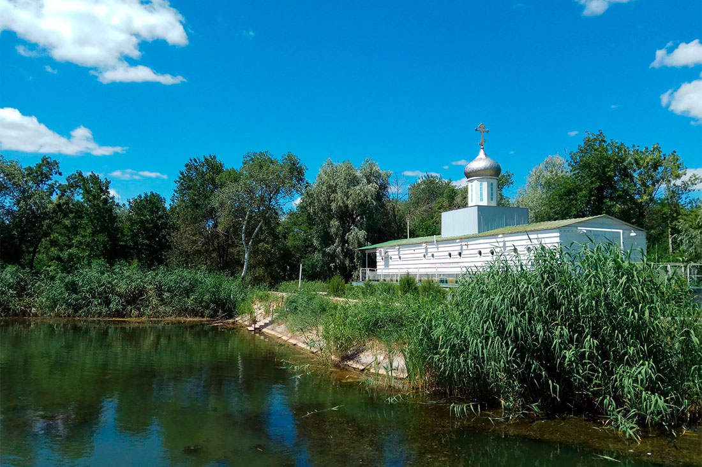
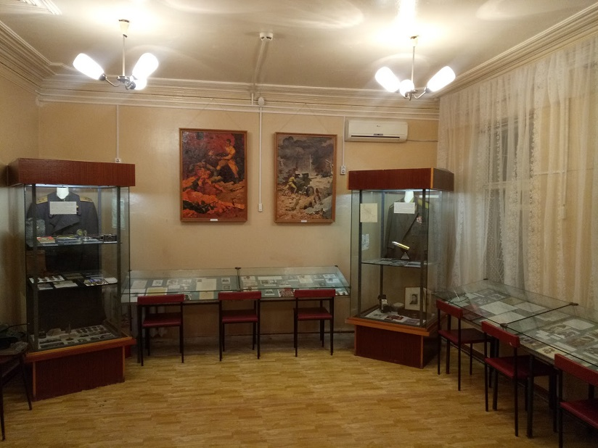
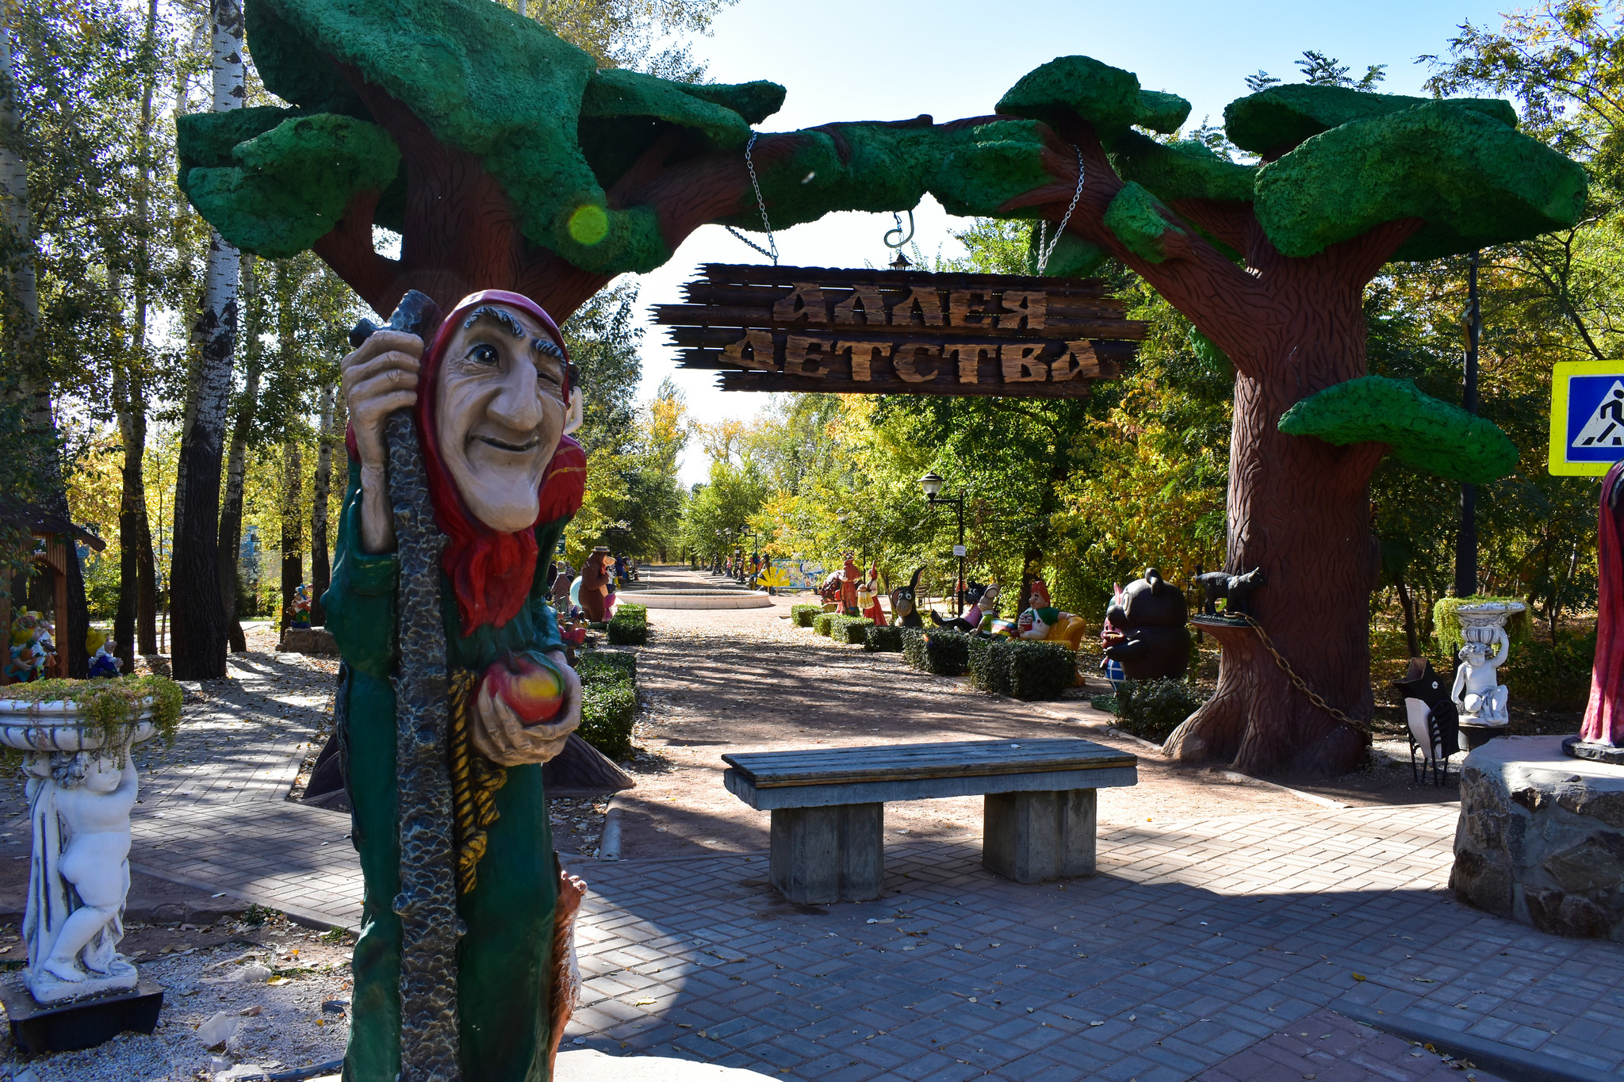
туризм
Стела «Город воинской славы» В 2017 году Калачу-на-Дону было присвоено звание «Город воинской славы». Сегодня об этом событии напоминает величественная стела. Она представляет собой гранитную колонну, на вершине которой сияет золотой двуглавый орёл.
Волго-Донской канал и арка 13 шлюза. Триумфальная арка – величественное и монументальное, утонченное и изящное сооружение на 13-м шлюзе Волго-Донского канала. Помимо утилитарной функции – скрывать сложные гидротехнические механизмы, отвечающие за работу шлюзов и ворот, арка играет важную эстетическую и памятную роль.
Музей истории Волго-Донского судоходного канала. Музей – предметная «летопись» становления, развития и работы сложного и мощного Волго-Донского канала, единственный официальный музей Пятиморска. Выставки музея собирались «всем миром», большинство интересных экспонатов передали местные жители, в том числе бывшие и настоящие работники канала.
Кафедральный собор Николая Чудотворца В 1990 году в Калаче-на-Дону был заложен величественный храм в честь Николая Чудотворца. Работы велись вплоть до 2011 года. Собор представляет собой современную интерпретацию шатрового стиля. Массивный четверик завершается выразительным шестигранным шатром со слуховыми окнами. Его венчает массивная золотая глава. Барабан украшен рельефными изображениями православных крестов.
Памятник «Соединение Фронтов» Масштабная скульптурная композиция «Соединение фронтов». Пожалуй, это самый интересный скульптурный объект за территорией исторического парка. Название говорит само за себя. Именно неподалеку от Пятиморска в 1942 году «сошлись» Юго-Западный и Сталинградский фронты Красной Армии, что сыграло важную роль в битве под Сталинградом и в истории Великой Отечественной войны в целом.
Парк и тематические аллеи .Огромный, более 20 га парк был разбит еще в 50-е годы прошлого столетия, но спустя полвека без присмотра пришел в полное запустение. После начатой в 2012 году масштабной реконструкции парк превратился в своеобразную «машину времени», перемещающую в разные эпохи на одной, ограниченной территории.
Каждая аллея парка посвящена определенной теме и соответствующе обустроена.
Краеведческий музей. Музей занимает одноэтажный деревянный дом, построенный в начале XX века. Это одна из немногих дореволюционных построек, уцелевших во время немецкой оккупации. В 1919 году в этом доме прошло первое собрание Коммунистического Союза
Храм святого Иннокентия. «Святитель-Иннокентий» примечателен вовсе не древностью и не религиозными святынями, ради которых обычно туристы обращают внимание на культовые объекты. Его фишка в другом. Это храм-корабль. Плавучую церковь обустроили в 1997 году при поддержке организации «Kitchen Not».Некоторое время он курсировал по каналу, совершая службы в прибрежных населенных пунктах, лишенных собственных православных храмов, а в 2011 году обосновался на ПМЖ Пятиморской пристани.

Slide 9

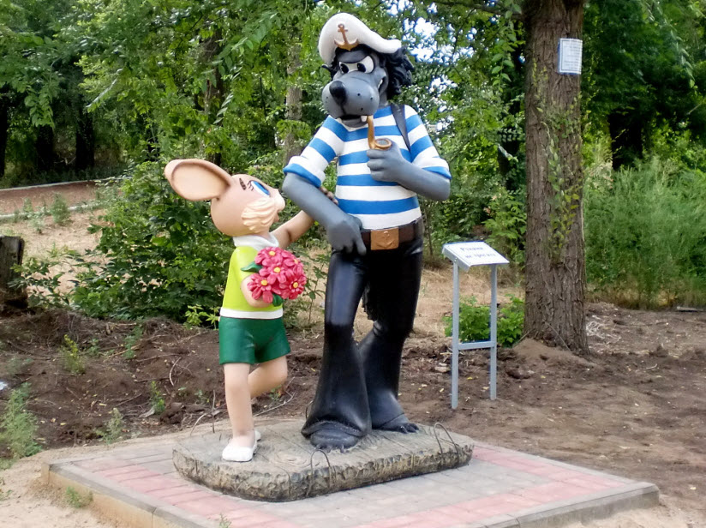
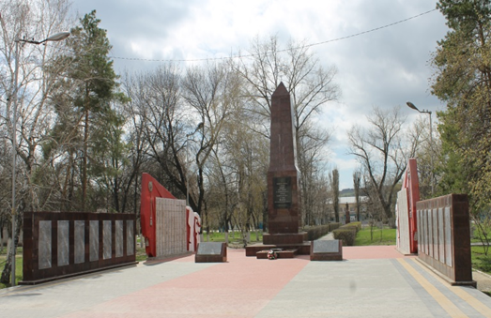
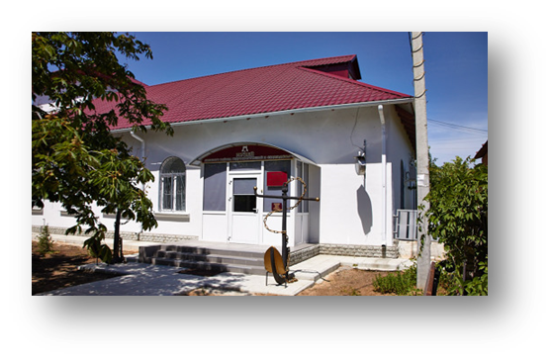
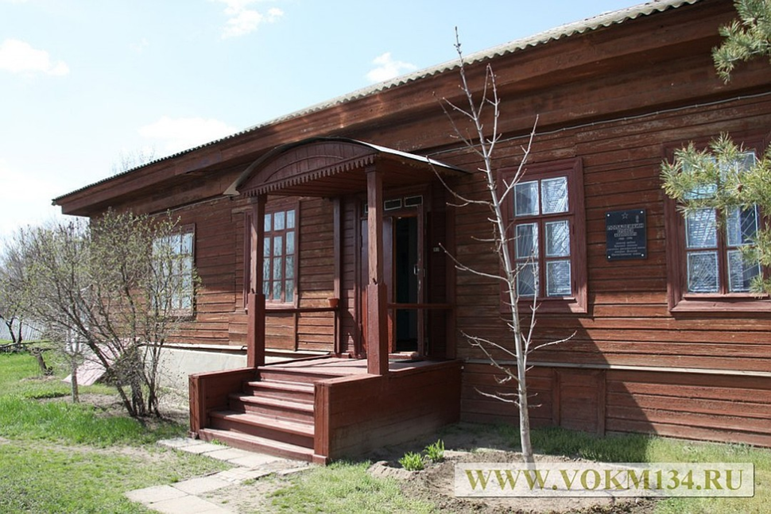
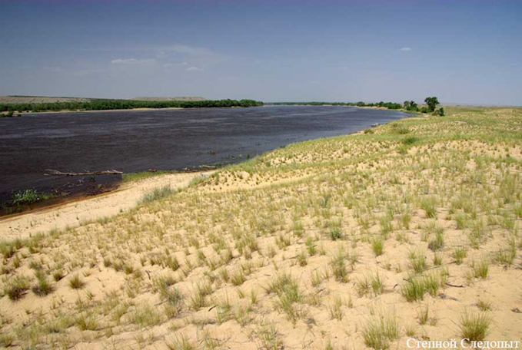

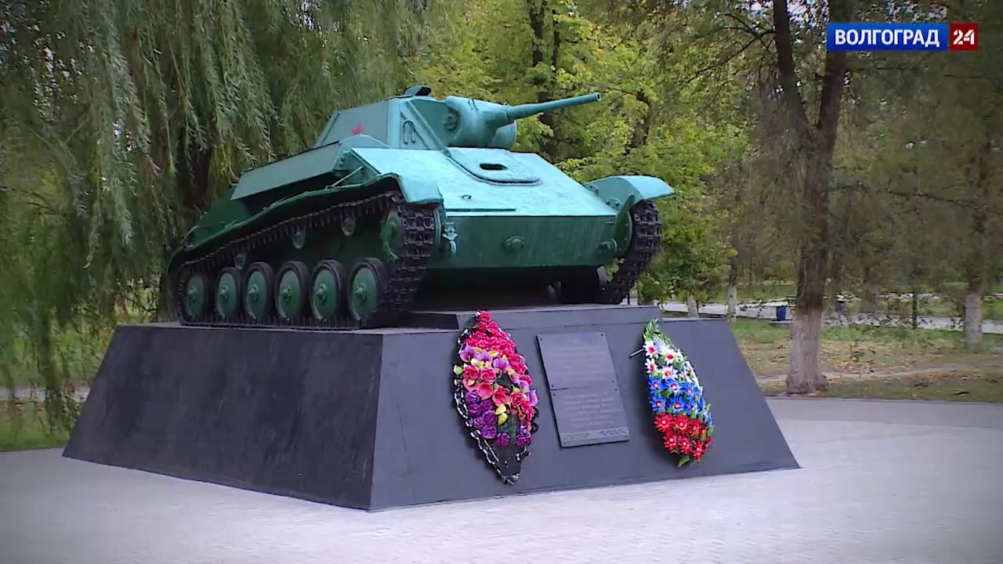
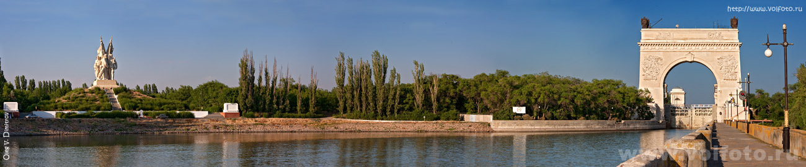
туризм
ТУРИЗМ
ТУРИСТИЧЕСКИЕ МАРШРУТЫ
ОРГАНИЗОВАНЫ ТУРИСТИЧЕСКИЕ
ПЕШЕХОДНЫЕ И АВТОМОБИЛЬНЫЕ МАРШРУТЫ
1
Музей истории Волго-Донского судоходного канала, п. Пятиморский
2
Монумент «Соединение фронтов», п. Пятиморский;
3
4
Памятная стела «Город воинской славы» с изображением герба города и текстом Указа главы государства о присвоении звания.
Памятный выездной знак «Калач-на-Дону - город воинской славы»
«Боевая машина танк Т-34, установленная в честь освобождения г. Калача-на-Дону;
5
6
Боевая машина танк Т-70, сквер Воинской славы, г. Калача-на-Дону
Мемориальное сооружение «Огонь Славы» (братское захоронение советских воинов погибших в период Сталинградской битвы) площадь Павших борцов, г. Калача-на-Дону.
8
7
Калачевский краеведческий музей КФ ГБУК «Волгоградский областной краеведческий музей» г. Калача-на-Дону.

Slide 10

основные организации
ОСНОВНЫЕ ОРГАНИЗАЦИИ
НАИМЕНОВАНИЕ КОМПАНИИ | СФЕРА ДЕЯТЕЛЬНОСТИ | РАБОЧИЕ чел.
ООО СП «Донское» | Выращивание зерновых (кроме риса), зернобобовых культур и семян масличных культур | 400
ООО «Ермак» | Выращивание зерновых культур | 15
ООО «Спецбуртехнологии» | Торговля оптовая химическими продуктами | 10
АО «Ляпичевское ХПП» | Выращивание зерновых (кроме риса), зернобобовых культур и семян масличных культу | 47
КФХ «Кузьменко» А.И. | Выращивание зерновых культур | 18
Донской РГСиС филиал ФБУ « Администрация Волго-Дон» | Прочая вспомогательная деятельность внутреннего водного транспорта | 664
КФХ Штепо А.В. | Выращивание зерновых культур | 55
ООО "Калачевский речной порт" | Транспортная обработка прочих грузов | 40
ООО «Агрофарм» | Выращивание зерновых культур | 20
ООО "КХ Махин А.Ф." | Выращивание зерновых культур | 21
ООО «Воды Придонья» | Производство безалкогольных напитков; производство упакованных питьевых вод, включая минеральные воды. | 44

Slide 11

реализуемые инвестиционные проекты
РЕАЛИЗУЕММЫЕ ИНВЕСТИЦИОННЫЕ ПРОЕКТЫ
НАИМЕНОВАНИЕ КОМПАНИИ | СФЕРА ДЕЯТЕЛЬНОСТИ | ИНВЕСТИЦИИ млн. руб. | СРОКИ РЕАЛИЗАЦИИ
ООО «СП ДОНСКОЕ» АО «Сады Придонья» | Производство соковой продукции из фруктов и овощей | 4482,9 200,0 | 2021-2025 2021-2025
Производство зерновых культур. Животноводство.
Производство кормовых культур
ИНВЕСТИЦИОННЫЙ ПРОФИЛЬ КАЛАЧЕВСКОГО МУНИЦИПАЛЬНОГО РАЙОНА

Slide 12

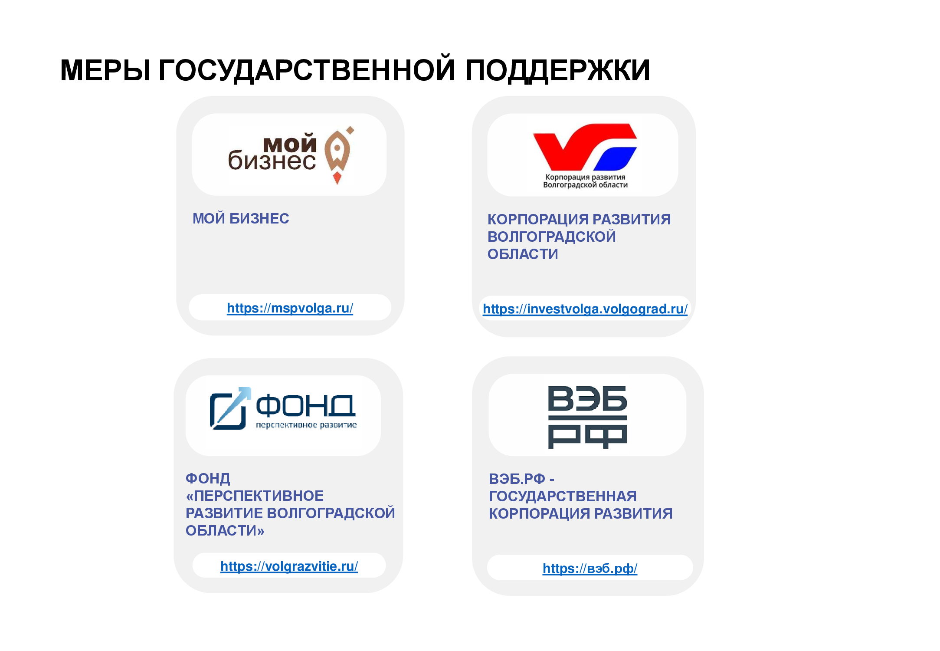
ПРОДОЛЖЕНИЕ ПРЕЗЕНТАЦИИ

Slide 13



ИНВЕСТИЦИОННАЯ ПОЛИТИКА
НПА В СФЕРЕ ИНВЕСТИЦИОННОЙ ДЕЯТЕЛЬНОСТИ
Постановление
от 11.04.2024г №282 «Об организации работы по сопровождению инвестиционных проектов на территории Калачевского муниципального района Волгоградской области»
)

Slide 14




контакты
КОНТАКТЫ
Автономная некоммерческая организация "Агентство инвестиционного развития Волгоградской области"
ИНВЕСТИЦИОННЫЙ УПОЛНОМОЧЕННЫЙ
Юридический адрес: 400012,Волгоградская область. Волгоград, Пр-т им. Маршала Советского союза Г.К.Жукова,3
Фактический адрес: 400066 Волгоградская область. Волгоград, ул.Волгодонская,3.
+ 7 (8442) 32-64-80
Галкин Сергей Геннадьевич
air@volganet.ru
8(8442) 30-61-70
Первый заместитель Главы Калачевского муниципального района
ra_kalach@volganet.ru
Администрация Калачевского муниципального района Волгоградской области
404503, Россия, Волгоградская область г. Калач-на-Дону, ул. Революционная, 158
+ 7( 84472)5-00-40,5-00-44
ra_kalach@volganet.ru
ЦЕНТР ПОДДЕРЖКИ ПРЕДПРИНИМАТЕЛЬСТВА
ГАУ ВО «Мой бизнес»
400012,Волгоградская область. Волгоград, Пр-т им. Маршала Советского союза Г.К.Жукова,3
+ 7 800 302 3 203
+( 78442) 32-00-05
mb34@volganet.ru
)

